Slide 1
Воспитай отличника!
Родительское собрание

Slide 2
Чем выше образование, тем оно тоньше.
Что самое главное?

Slide 3
Конечно, чтобы воспитать золотого медалиста к выпускному классу, родителям надо приучать ребёнка к тому, что школа – это постоянный ежедневный труд, с первых же лет учёбы.
Но именно первые школьные годы самые трудные.

Slide 4
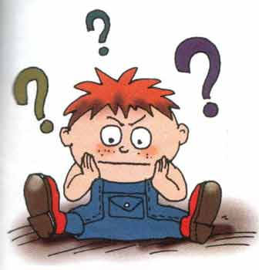
Почему ребёнку трудно учиться?
Есть ли какие-то объяснения этому, кроме лени, неорганизованности?
Как помочь ребёнку
учиться?
Что делать?

Slide 5
Урок выучил, а вышел к доске – и молчит.
В чём проблема? «Не в памяти, а в низкой самооценке», - считают детские психологи. Ребёнок зажат, боится ошибиться, боится насмешек. Что делать?
Хвалить ребёнка за любой маленький успех.
Внушать веру в себя, в собственные способности.

Slide 6
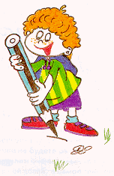
Грязь в тетрадке, кривые буквы…
Откуда? От неразвитых мышц
руки. «От неразвитой мелкой
моторики»- как выражаются
специалисты.
Срочно покупаем пластилин.
И лепим зверушек, человечков.
Вырезаем ножницами картинки,
Раскрашиваем мелкие рисунки.
Месяц занятий даст ощутимый результат.

Slide 7
Он делает глупые ошибки, просто пропускает буквы.
Это бывает, если плохо
развит фонетический слух.
Вместе раскладывайте
слова на буквы. А может он
просто торопыга?
Приучите ребёнка дважды
медленно прочитать
написанное, прежде чем
сдать работу на проверку.

Slide 8
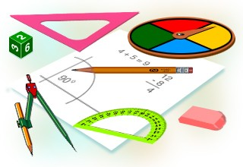
Всё бывает – в одно ухо влетело, в другое вылетело.
Значит надо тренировать память.
Можно поиграть в игру на запоминание:
«Вспомни: в какой одежде ушёл папа на
работу?»,
«Закрой глаза и опиши, какие предметы
лежат у тебя на столе. А в комнате?»
Приучайте ребёнка делать не только
то, что приятно, но и то, что нужно.
Придумайте систему поощрения.
«Сделаешь математику – посмотрим
мультфильм».

Slide 9
Не может сосредоточиться? Легко возбудим? Вертится на уроке?
Это может быть следствием
нарушением режима дня. Не
допускайте, чтобы ребёнок просиживал перед компьютером
или телевизором полдня.
Обязательны прогулки,
физические нагрузки,
спорт, подвижные игры.
Еда и сон вовремя.

Slide 10
полезные
советы
Когда человек учится, у него может что-то не получаться, это естественно. Ребёнок имеет право на ошибку.
Не пропускайте трудности. При необходимости обращайтесь за помощью к специалистам: психологу, логопеду, окулисту.
Поддерживайте ребёнка в его желании добиться успеха. В каждой работе обязательно найдите, за что можно было бы его похвалить. Похвала способна повысить интеллектуальные достижения.
Ребёнок нуждается в постоянной поддержке родителей. Ваша искренняя заинтересованность в его школьных делах, серьёзное отношение к достижениям и трудностям помогут ученику.
Не забывайте напоминать о школьных правилах и необходимости их соблюдать.
Составьте вместе распорядок дня, а затем следите за выполнением.

